Slide 1
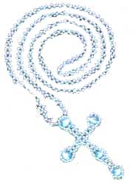
История БИСЕРА

Slide 2
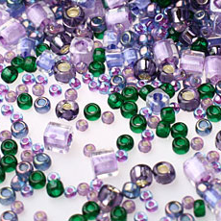
В легенде о возникновении стеклоделия рассказывается:«Однажды, в очень далекие времена, финикийские купцы везли по Средиземному морю груз добытой в Африке природной соды.
На ночлег они высадились на песчаном берегу и стали готовить себе пищу. За неимением под рукой камней обложили костер большими кусками соды. Поутру, разгребая золу, купцы обнаружили чудесный слиток, который был тверд как камень, горел огнем на солнце и был чист и прозрачен как вода. Это было стекло».

Slide 3
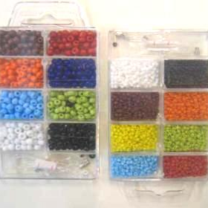
Так, почти 6 тысяч лет тому возникло стеклоделие и появились стеклянные бусы разных форм и размеров. Благодаря совершенствованию технологии изготовления, со временем бусы становились все мельче и мельче. Так появился бисер — мелкие круглые или многогранные, слегка сплюснутые бусинки с отверстиями для продевания нитки..

Slide 4
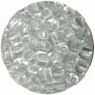
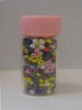
Его название происходит от «фальшивого жемчуга», изготовлявшегося в Египте из непрозрачного (глухого, или
пастового) стекла, который по-арабски назывался бусра или бусер

Slide 5
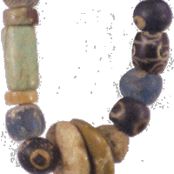
В те далекие времена стекло варили на костре в толстостенных горшках из огнеупорной глины — тиглях, которые имели форму невысоких цилиндрических или слегка расширяющихся сосудов.
В них засыпали шихту — смесь чистого кварцевого песка, соды, извести и мела.
Из-за недостаточно высоких температур стекло представляло собой густую, вязкую массу и обрабатывалось на стадии «вязкого теста».

Slide 6
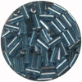
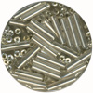
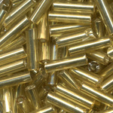
Особенно ценился очень мелкий (диаметром 0,5 мм) и блестящий бисер. Широко применялся в рукоделии парчовый бисер, отполированный изнутри, посеребренный и позолоченный.

Slide 7
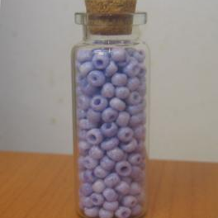
Древнекиевским ювелирам были известны секреты изготовления разноцветных эмалей, которые являются определенной категорией легкоплавких прозрачных или заглушенных стекол

Slide 8
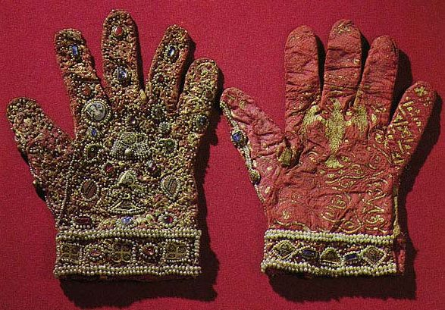
Перчатки императора Фридерика II. Рубины, сапфиры, бисер, вышивка золотом. 1220 год,

Slide 9
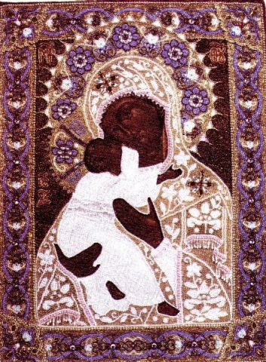
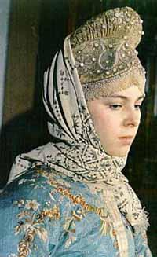
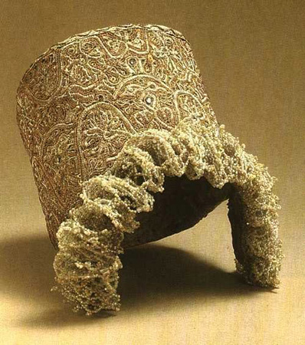
Икона. Вышивка бисером. 1800 год, Россия
Женский головной убор. Вышивка бисером и жемчугом. 1700 год, Россия

Slide 10
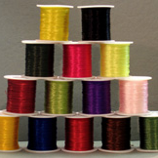

Леска, используемая для плетения бисером
В наше время используют различные материалы для плетения бисером

Slide 11
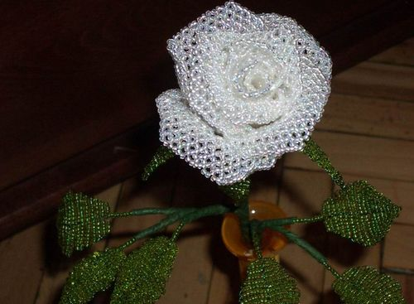
А также различные способы плетения, но все они взяты из прошлого…

Slide 12
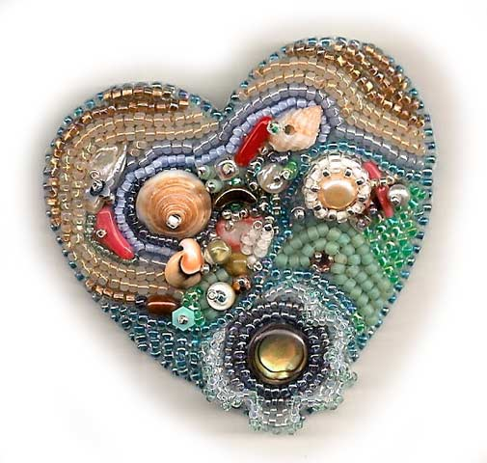
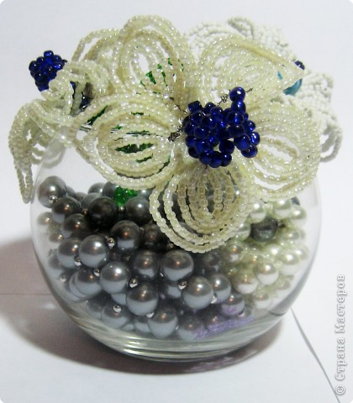
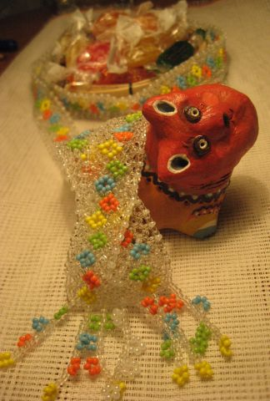
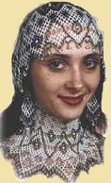

Slide 13
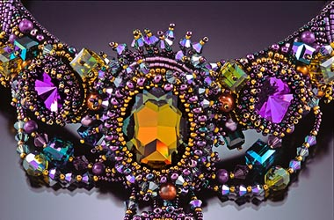
В своем стихотворении «Письмо о пользе стекла» М. В. Ломоносов писал:
Так в бисере Стекло, подобяся жемчугу,
Любимо по всему земному ходит кругу.
Им красится народ в полунощных степях,
Им красится Арап на южных берегах...

Slide 14



